Slide 2
Роль родителей в формировании у детей установок на здоровый образ жизни
«Надо не только лечить, но и выращивать здоровье»
Г.Н. Сперанский

Slide 3
Здоровье – это состояние полного телесного, душевного и социального благополучия, а не только отсутствие болезней или повреждений.

Slide 5
Руководитель Министерства здравоохранения и социального развития РФ Татьяна Голикова сообщила о том, что в течение последних десяти лет общая заболеваемость российских детей возрасте до 14 лет возросла на 9,3%

Slide 6
Ст. 38 Конституции РФ
Забота о детях, их воспитание – равное право и
обязанность родителей.
Ст. 63 Семейного кодекса РФ
Родители несут ответственность за воспитание и
развитие своих детей. Они обязаны заботиться о
здоровье, физическом, психическом, духовном и
нравственном развитии своих детей.
Ст. 150 Семейного кодекса РФ
Опекун так же, как и родитель обязан заботиться о
здоровье и развитии подопечного.

Slide 7
Занятия в рамках программы «Учусь общаться»

Slide 8
Цель: создание психолого-педагогических условий для повышения личностной и социальной компетентности школьников, принятия ими идей здорового образа жизни с целью сохранности своего здоровья.

Slide 9
Ожидаемый результат
Развитие личностной и социальной компетентности, необходимой для жизни в современном мире;
принятие детьми решения о ведении здорового образа жизни.

Slide 10
Интерактивные мероприятия
«Что такое дружба?»
«Наш класс – дружная семья»
«Путешествие в страну Здоровья!»
«Учусь взаимодействовать»
«Уважение и самоуважение»
«Будьте вежливы»
«Правила дружбы»

Slide 11
«Я учусь говорить «нет»
«Как преодолеть свои недостатки и превратить их в свои достоинства»
«Как стать уверенным в себе человеком»
«Что такое самооценка и для чего она нужна»
«Общение в ситуациях просьбы и отказа»

Slide 12
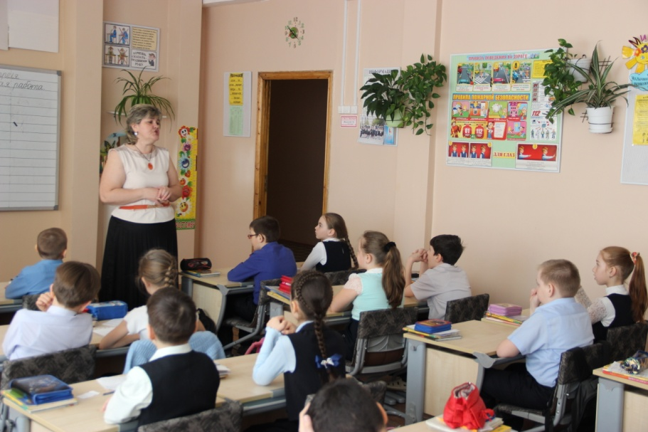
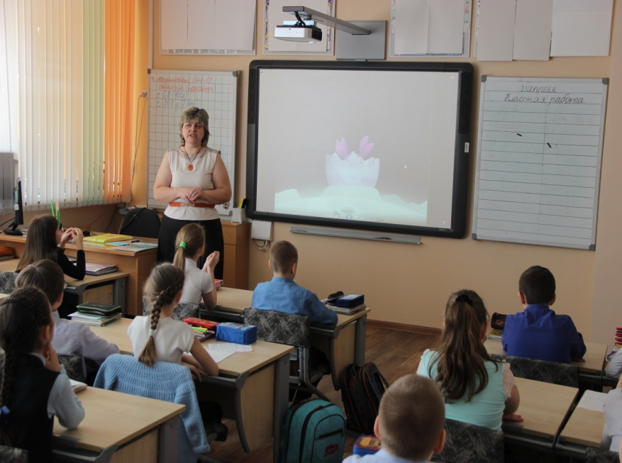

Slide 13
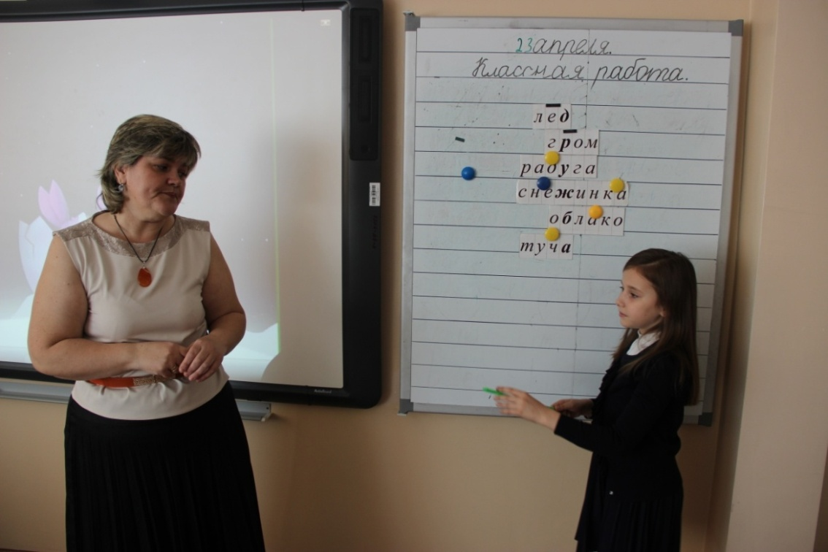
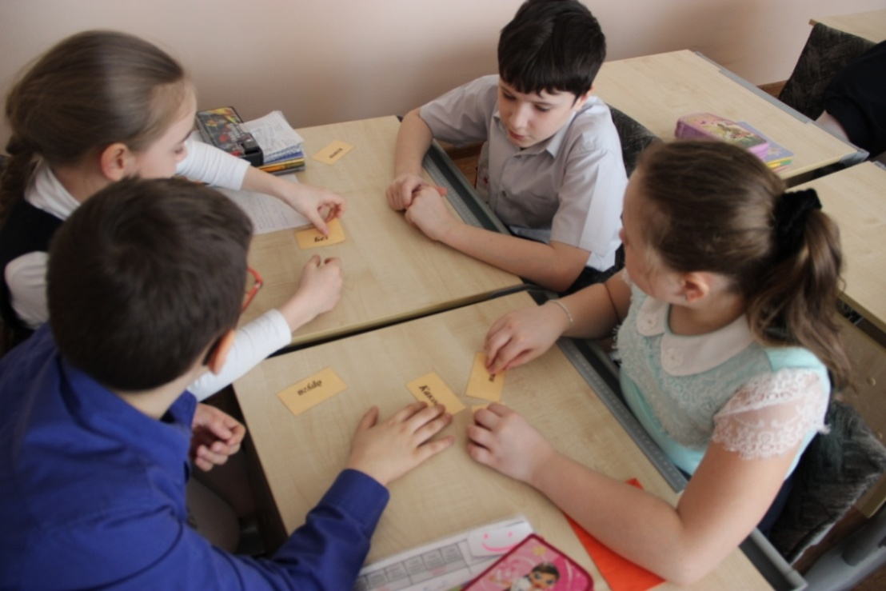

Slide 14
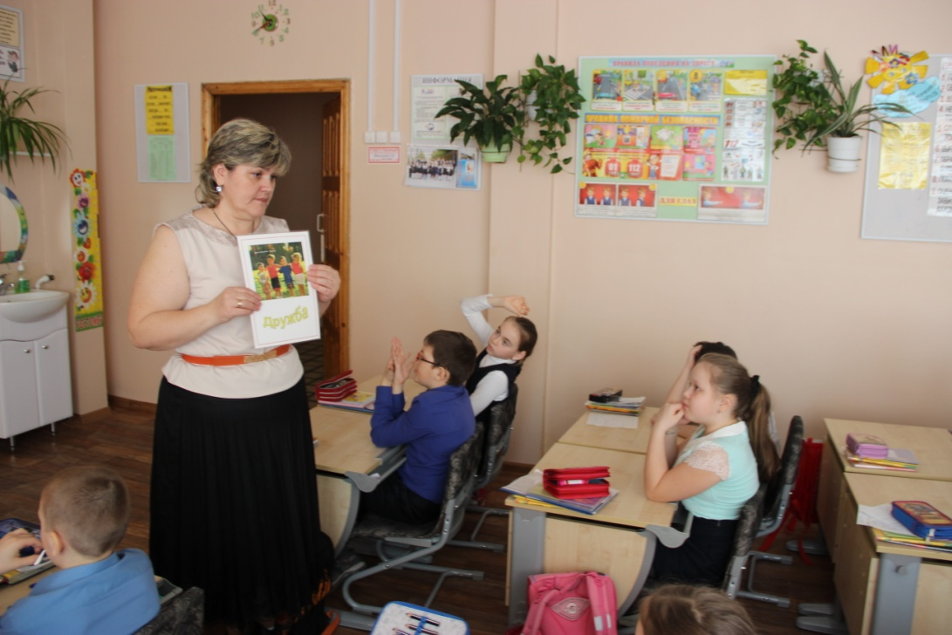
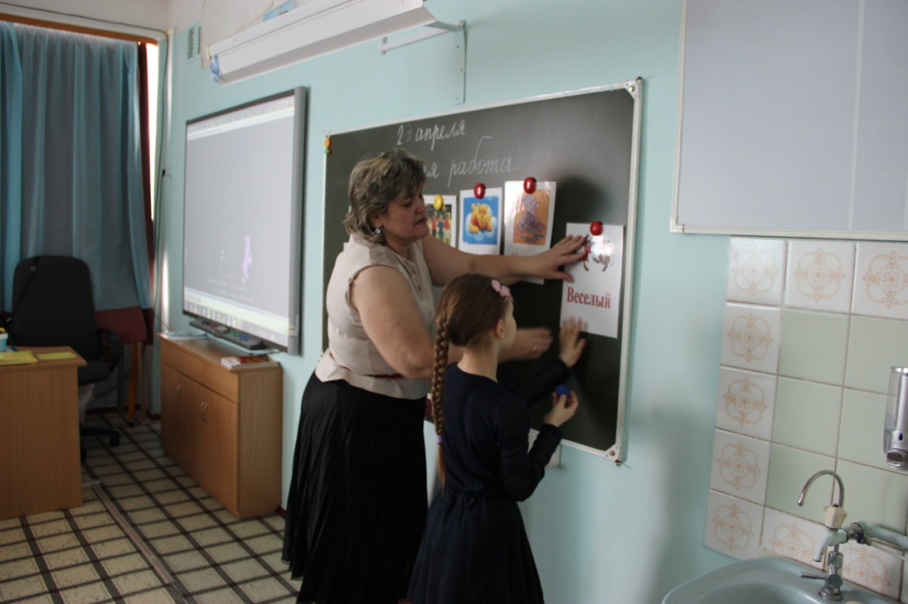

Slide 15
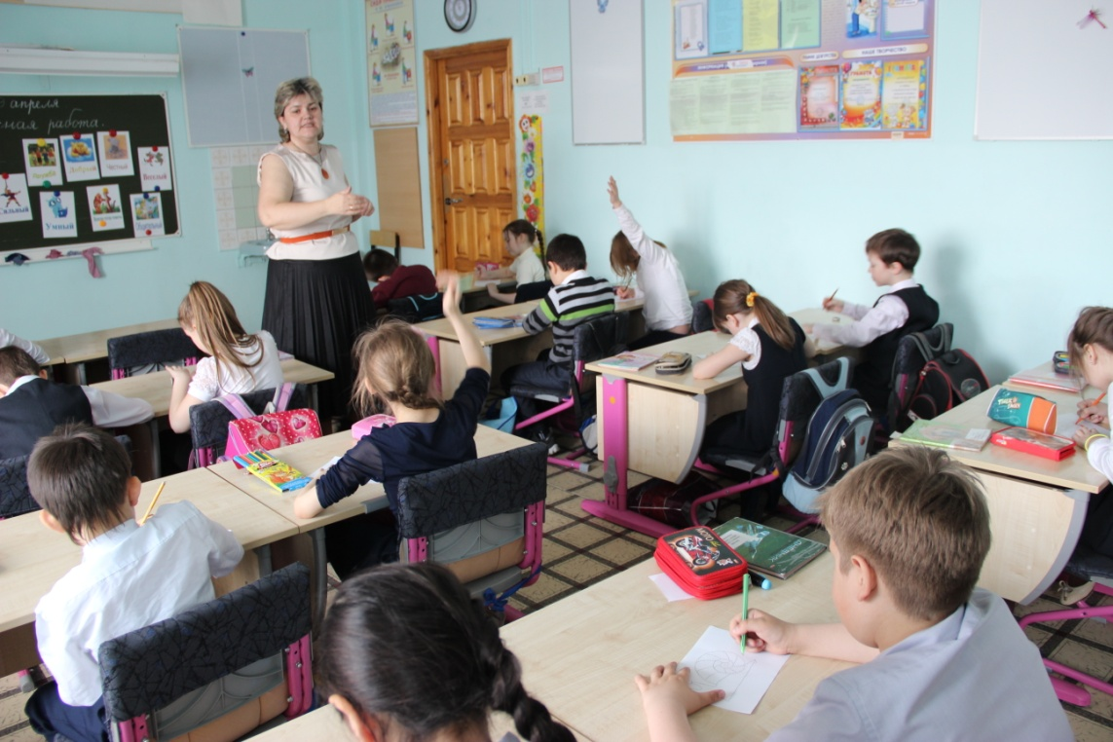
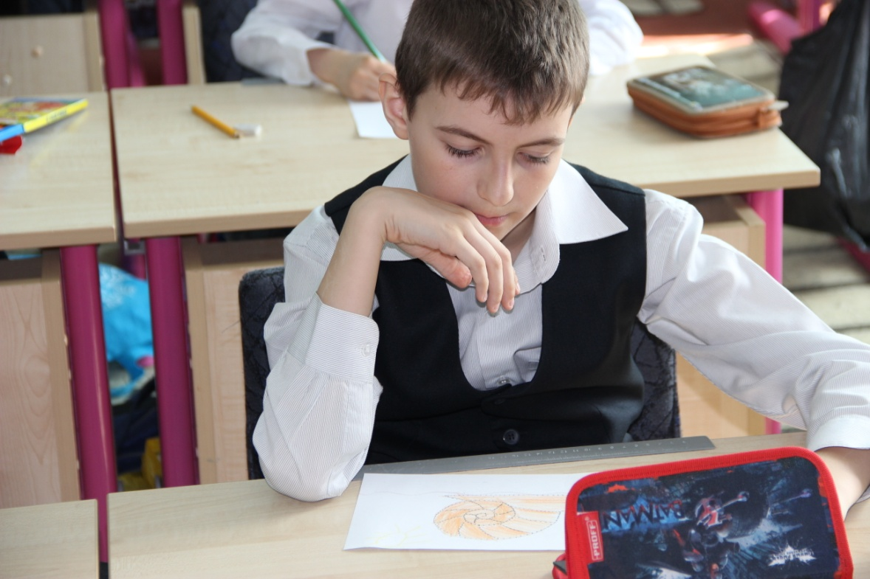

Slide 16
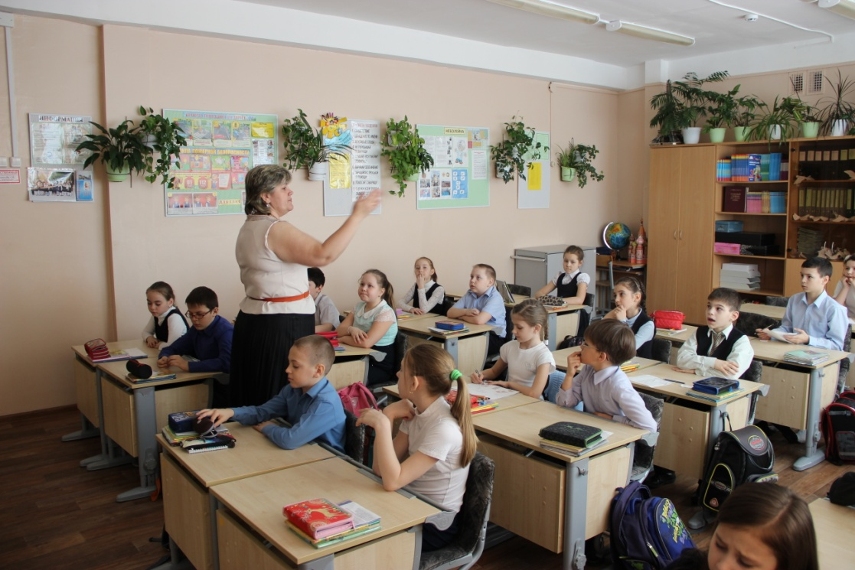
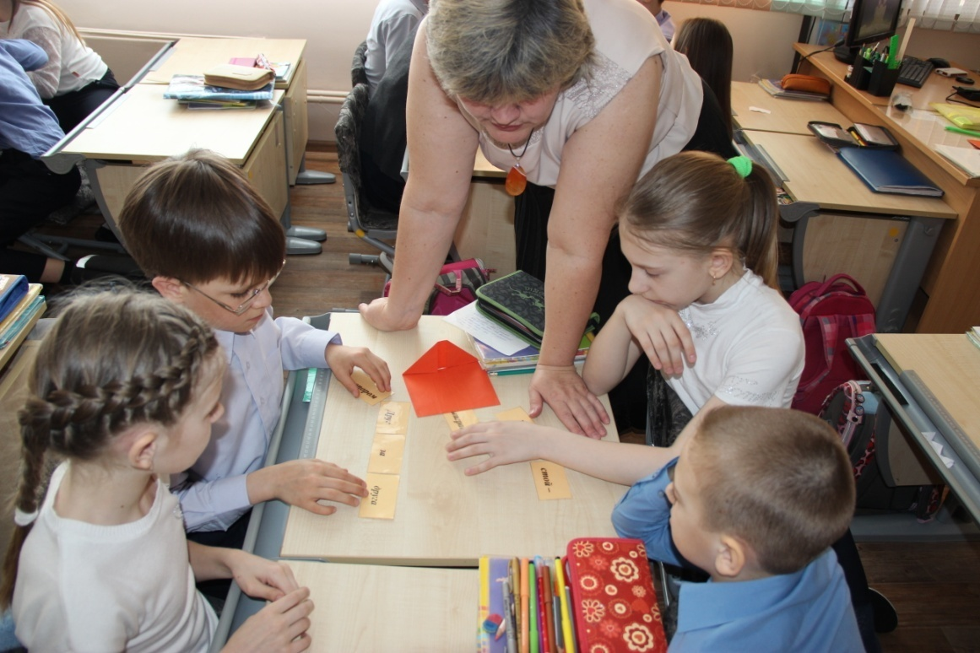

Slide 17
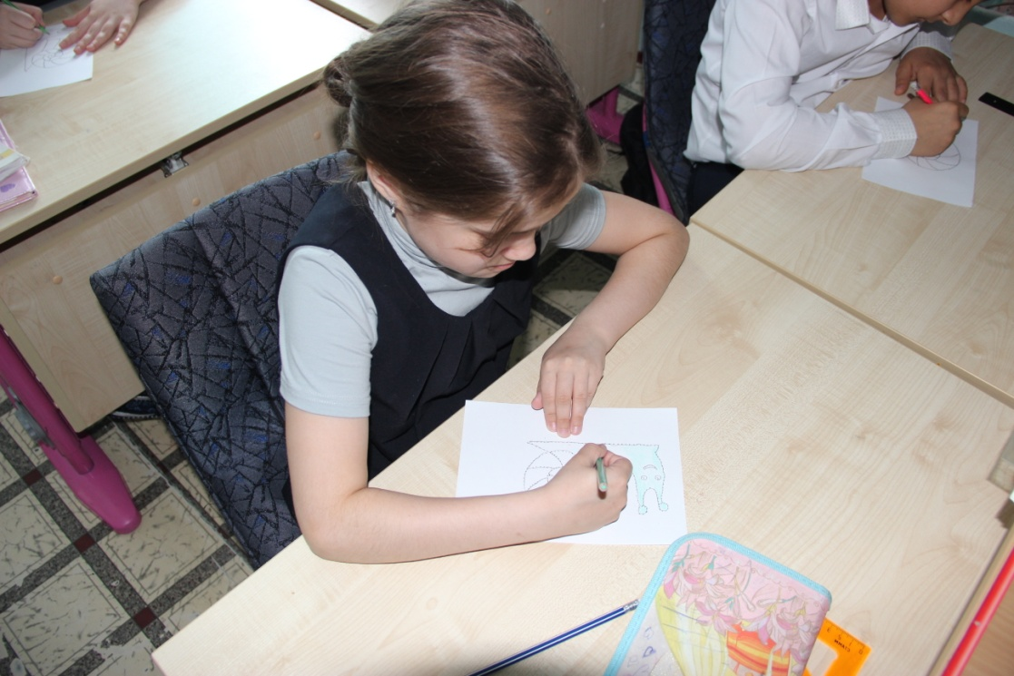

Slide 18
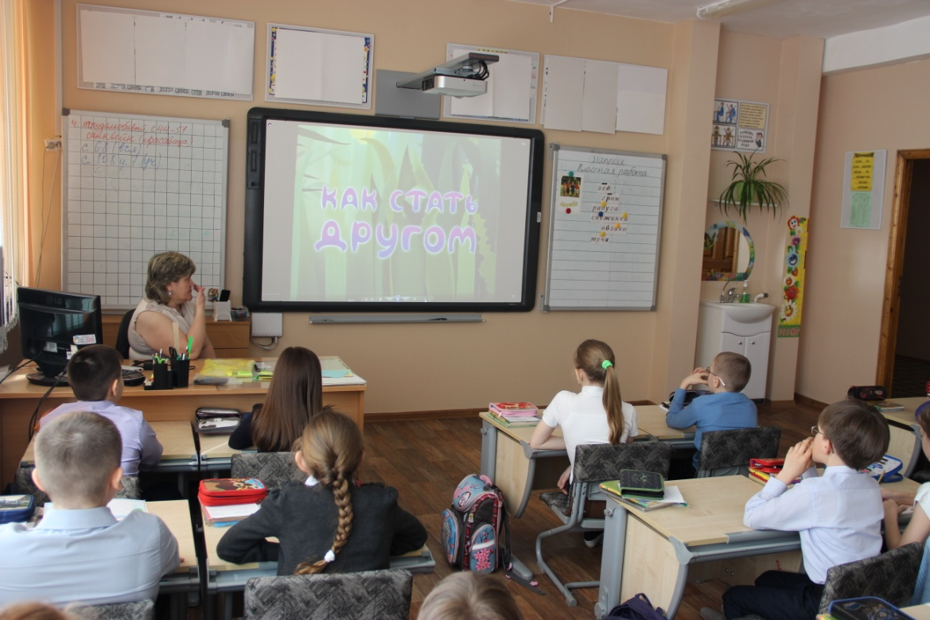
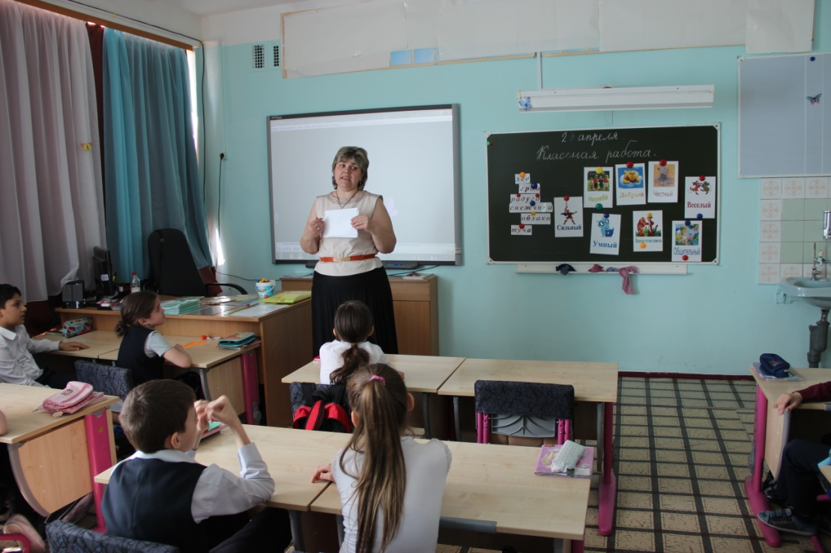

Slide 19
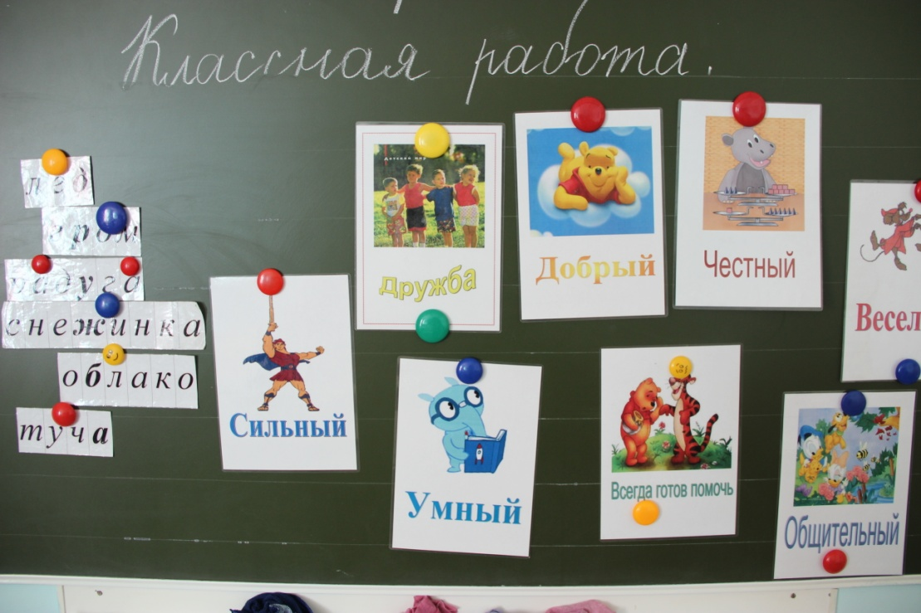
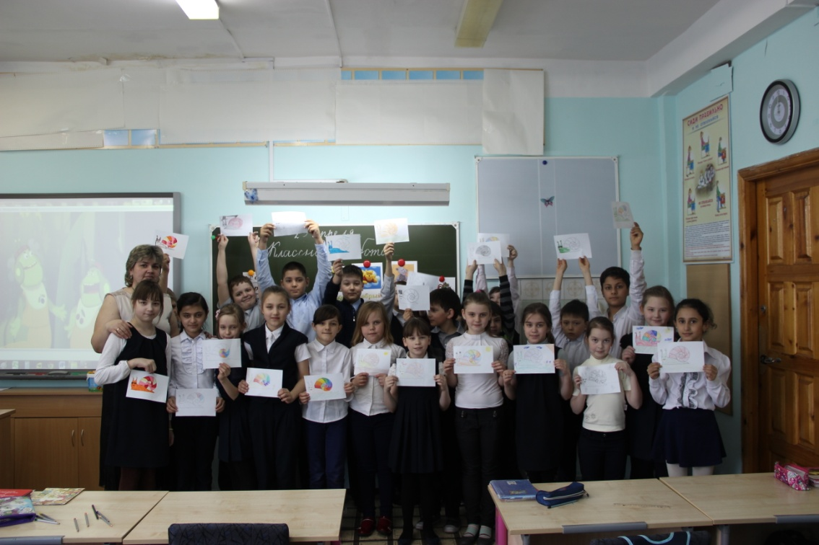

Slide 20
Муниципальное бюджетное учреждение
«Центр психолого-педагогической помощи населению «Доверие»
Адрес: г. Ноябрьск, пр. Мира , 83-а,
тел./ факс: 32-40-41
Телефон для справок и записи на прием: 32-02-07
e-mail: doverie89@mail.ru
http://doverie-noyabrsk.ru

Slide 21
Спасибо за внимание!

